Slide 1
漢字的不標準使用
Chinese Opendesktop
趙惟倫 <bluebat@member.fsf.org>
2016年3月29日

Slide 2
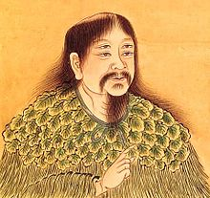
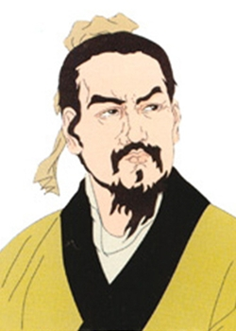
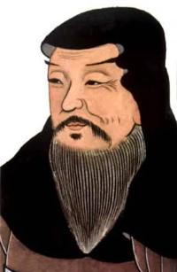
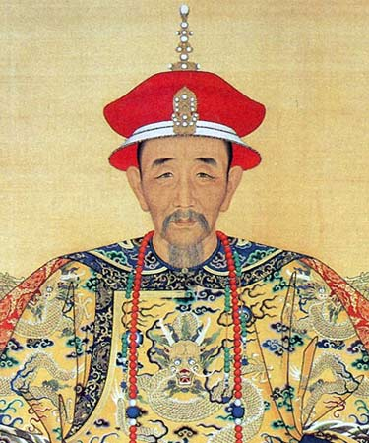
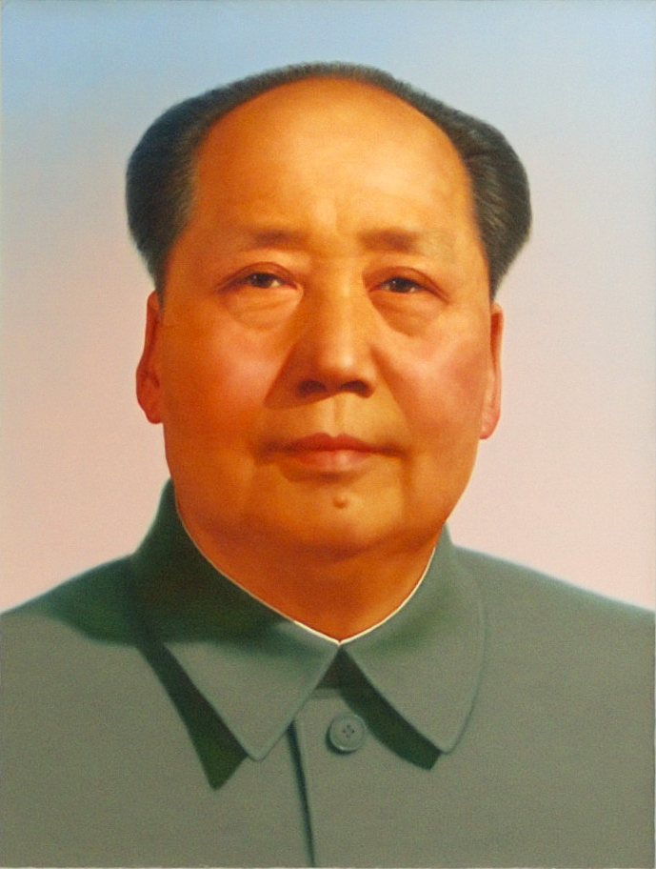


誰訂的標準

Slide 3
大綱
１ 標點符號
２ 發音聲調
３ 成語
４ 別字
５ 錯字

Slide 4

標點符號
本質上並不屬於漢字的一部分
標示語氣的作用大於文法上的角色
在電子文件中與漢字併用時使用全形
以漢字〇而非符號○表示數字零
特例：
經文、獎狀、訃聞…等文件多不使用
橫書與直書所用的符號有差異

Slide 5
發音聲調
擔仔(ㄗˇ)麵、歌仔(ㄗˇ)戲
感慨(ㄎㄞˇ)、法(ㄈㄚˇ)國
占卜(ㄅㄨˇ)
特例：
外來詞語：伽藍寺、伽利略
變讀：廣場、總統府
連音：這樣、加油
吸入音：嘖、唏

Slide 6
成語
約定俗成(約定成俗)
心無旁騖(心無旁鶩)
趨之若鶩(趨之若騖)
一籌莫展(一愁莫展)
自力更生(自立更生)
名副其實(名符其實)
防患未然(防範未然)
克敵制勝(克敵致勝)
特例：
一刀畢命(一刀斃命)
莫名其妙(莫明其妙)
老羞成怒(惱羞成怒)
無遠弗屆(無遠弗界)
徇私枉法(循私枉法)
置人於死(致人於死)
既往不咎(既往不究)
相形見絀(相形見拙)
年高德劭(年高德邵)

Slide 7
別字
身分(身份)
部分(部份)
成分(成份)
過分(過份)
公布(公佈)
布景(佈景)
布告(佈告)
部署(佈署)
計畫(計劃)
規劃(規畫)
倒楣(倒霉)
貿然(冒然)
突顯(凸顯)
夥伴(伙伴)
交代(交待)
吔！(耶！)
嘍！(囉！)
裡面(裏面)
說明(説明)
祕密(秘密)
掃描(掃瞄)
復習(複習)
妨礙(防碍)
平臺(平台)
臺北(台北)
特例：
(記|紀)錄、必(須|需)、(作|做)為、月(分|份)
董念台、台北捷運公司

Slide 8
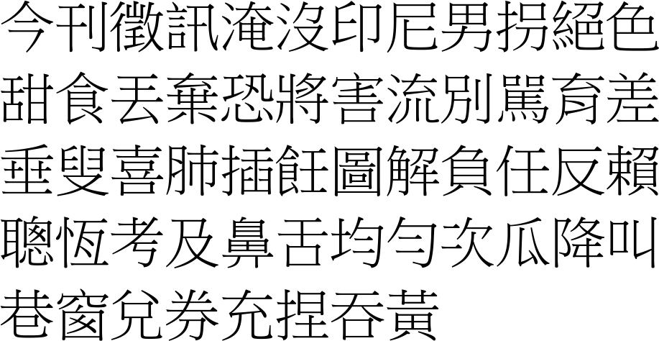
錯字

Slide 9

錯字(特例)
避諱字
玄燁胤弘曆琰旻寧
𤣥𤍞𦙍𢎞暦𤥎𣅐寕
考題

Slide 10


不標準建議
著作、站著<->着急、着火、着手
睡著<->睡着
一只<->衹要、衹有
公布、布景<->分佈、佈置
效力<->効力、効忠

Slide 11
謝謝各位
敬請指教
圖片來源：維基百科
簡報模板：資訊未來大自由(孫賜萍)

